Slide 1
МАТЕМАТИКА
7
2
4
5
5

Slide 2
8+7 8+8
6+6 10+9
4+9 9+9
7+4 30-10
20-3 23∙1
5+9 17+5
1∙12 21-3
9+8
18+3
11 –
12 –
13 –
14 –
15 –
16 –
17 –
Л
Л
18 –
19 –
20 –
21 –
22 –
23 –
Н
Н
Н
А
А
А
М
М
Б
Б
О
О
Ц
Ц
Я
Я
Т
Т
Е
Е
У
У
Ж
Ж
И
И
И

Slide 3
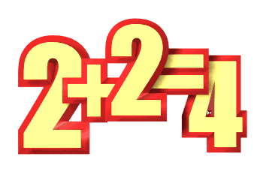
Тема:
«Таблица умножения числа 2 и на 2»
М
М
А
А
Е
И
Т
Т
К
А

Slide 4
2 · 2
=
2 + 2
= 4
2 · 3
=
(2 + 2 )
2 + 2 + 2
=
2 · 2
+ 2
= 6
2 · 4
=
(2 + 2 + 2 )
2 + 2 + 2 + 2
=
2 · 3
+ 2
= 8
2 · 5
=
(2 + 2 + 2 + 2 )
2 + 2 + 2 + 2 + 2
=
2 · 4
+ 2
= 10
2 · 6
=
(2 + 2 + 2 + 2 + 2 )
2 + 2 + 2 + 2 + 2 + 2
=
2 · 5
+ 2
= 12

Slide 5
Таблица умножения
2∙2=4
2∙3=6 3∙2=6
2∙4=8 4∙2=8
2∙5=10 5∙2=10
2∙6=12 6∙2=12
2∙7=14 7∙2=14
2∙8=16 8∙2=16
2∙9=18 9∙2=18
2∙10=20 10∙2=20

Slide 6
М
М
А
А
Е
И
Т
Т
К
А

Slide 7



Slide 8
проверка
5∙2=10(ябл.)
Ответ: 10 яблок на двух тарелках.

Slide 9
Выбери и продолжи любое предложение.
  Сегодня на уроке я узнал…
  На этом уроке я похвалил бы себя за…
  После урока мне захотелось…
  Сегодня я сумел…
  У меня сегодня особенно получилось…

Slide 10
Домашнее задание
Выучить таблицу умножения на 2
Решить примеры с. 80 №4

Slide 11


